Slide 1
Landgoed Vilsteren
WELKOM

Slide 3
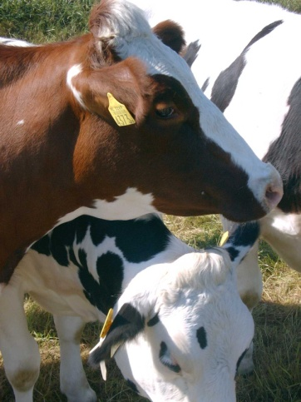
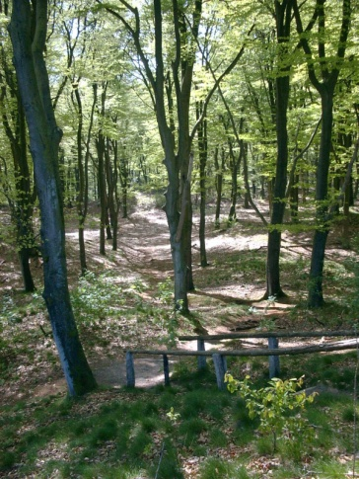
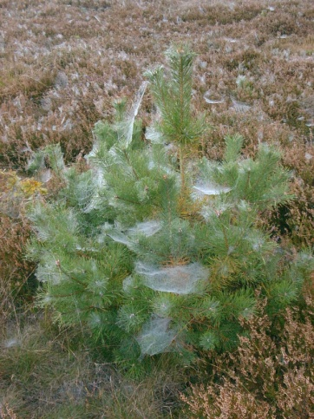
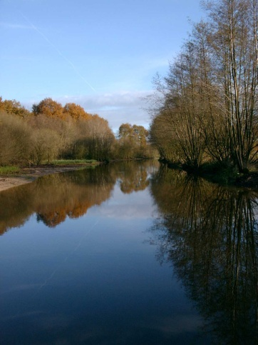
1.050 ha groot
Landbouw 406 ha
Bos 458 ha
Natuur 67 ha
Rest dorp, erfpacht, wegen, water e.d.
Hele landgoed gerangschikt onder de Natuurschoonwet

Slide 4
Uniek
Particulier familielandgoed, ontstaan uit een Hof van de bisschop van Utrecht, altijd katholiek gebleven, enclave
Nooit verkocht, altijd via vererving overgedragen, in 1850 bij familie Cremers
Een cultuurhistorische en landschappelijke eenheid, ontstaan door een eeuwenlange samenwerking van bewoners en gebruikers
Landgoeddorp, het hele dorp ligt op grond van het landgoed, beschermd dorpsgezicht
Complete dorpsgemeenschap op het landgoed, met een sterk gemeenschapsgevoel.

Slide 5
Landschap
Twee lagen
1e Laag: compleet esdorpenlandschap
2e Laag: complete aanleg historische buitenplaats
Resultaat: landschap van hoge cultuurhistorische waarde
Uitdaging: hoe houd je dit geheel in stand,
toekomstbestendig en klimaatrobuust, in al zijn complexiteit, en rendabel, zonder er een museum van te maken.

Slide 6
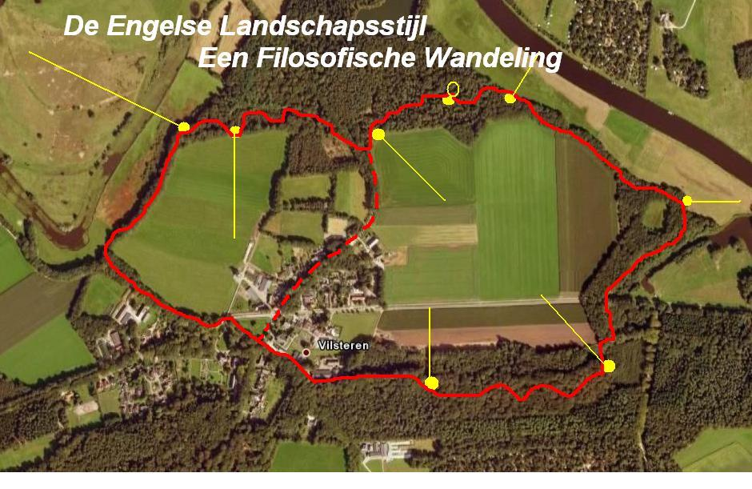

Slide 7
Den Soil4U: denken vanuit de bodem
Soil4U praktijkplatform van en voor particuliere landgoederen voor kennis en inspiratie
Nauwe samenwerking met Federatie Particulier Grondbezit
Maar ook het Louis Bolk Instituut en de WUR
Manifest klimaatrobuuste landgoederen, product van Soil4U
www.soil4u.nl

Slide 8
het klimaat, de grote opgaves
Gebiedsgericht werken is de juiste schaal, lokaal, samen met de gebiedsspelers en de inwoners
Hoe dan:
- Panorama Vechtdal, groter denken, klein en genuanceerd uitvoeren
- Werken volgens het landgoedmodel, lange termijnen en integraal
- Inzetten van de kracht en ambitie van de particuliere landgoederen
- Inzetten van de kracht en ambitie van de boeren!

Slide 9
Rol landgoederen in buitengebied
Landgoederen bij uitstek geschikt om te experimenteren met de transitie naar kringlooplandbouw, duurzaamheid, kleinschaligheid, meervoudige waarde creatie.
Landschappen van verwevenheid, gewend om te stapelen
Betrouwbare partners, speculeren niet met hun gronden
Grote bereidheid actief te handelen, aan de knoppen te draaien
De actieve eigenaar is schakel tussen werkvloer en beleid, gebiedsregisseur met uitstraling in wijdere omgeving
Samenwerking landgoederen is sterk, korte lijnen, samen optrekken

Slide 10
Manifest
Manifest klimaatrobuuste landgoederen
- particuliere landgoederen dagen de overheid uit
- 150.000 ha van de 200.000 ha heeft getekend!
- groot beroep op de overheid om de particulieren te faciliteren
- helaas denkt en handelt de overheid nog teveel sectoraal waardoor uitvoeringen vastlopen
- om echt beweging te krijgen in de uitvoering van het Manifest is een goede coördinatie nodig

Slide 11
Ecodiensten
Betaalde Ecodiensten, HET 2e VERDIENMODEL voor boeren, naast voedsel
- met Frank Verhoeven pilot op Vilsteren om een systeem van KPI’s te ontwikkelen voor pachters én zelfstandige boeren buiten het landgoed,
- eenduidig meten aan de hand van KPI’s
- betaling op basis van langjarige contracten is de bedoeling, nog steeds heel moeizaam
boeren krijgen waardering, geld, en wij allemaal een mooi, gezond landschap en gezond voedsel,
de halvering van de veestapel volgt dan vanzelf
Betaalde ecodiensten geldt evenzeer voor bos en natuur!

